Slide 1



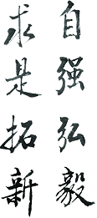
WUHAN UNIVERSITY
只看标签，也能“偷走”近百万参数
硬标签 DNN 的多项式时间密码分析提取
Polynomial Time Cryptanalytic Extraction of Deep Neural Networks
in the Hard-Label Setting
—— 2026 ——
Notes:
大家好，今天汇报 Carlini 等人在二〇二四年发表的论文《Polynomial Time Cryptanalytic Extraction of Deep Neural Networks in the Hard-Label Setting》。它研究一个看似很安全的接口：模型不返回概率和 logits，只返回最终类别。论文证明，即使只有这种硬标签，攻击者仍可利用决策边界的几何结构，以多项式查询和计算恢复深度神经网络参数。报告将重点解释攻击为什么成立、三项核心技术、实验结果和现实限制。

Slide 2


目录
/ Contents
01
研究背景与问题
04
论文实验与评估
02
威胁模型与核心洞见
05
复现结果
03
攻击方法
06
结论与讨论
2
Notes:
汇报分为六章。先说明研究背景和硬标签场景的难点，再介绍威胁模型与双点这一核心几何洞见；第三章依次讲双点寻找、签名恢复和符号恢复；第四章看论文实验；第五章预留给我们的小组复现；最后总结贡献并提出讨论问题。每一章前都增加了独立章节封面，方便课堂讲解和后续协作编辑。

Slide 3



WUHAN UNIVERSITY
01
研究背景与问题
Notes:
首先进入第一章，研究背景与问题。我们先用一页概括论文贡献，再解释密码分析视角，以及为什么硬标签比完整输出更难攻击。

Slide 4
1. 研究背景与问题
WUHAN UNIVERSITY
一页看懂论文：硬标签参数提取的三项突破
1
寻找双点
2
恢复签名
3
恢复符号
在决策边界上定位
局部方向突变，让
隐藏ReLU临界面可见。
组合多个对偶空间，
利用线性代数恢复
神经元权重方向。
比较两侧未来层事件，
用统计投票确定
神经元开启方向。
核心突破：首次同时实现硬标签参数提取的多项式查询复杂度与多项式计算复杂度
4
Notes:
论文贡献可以压缩为三步。第一是寻找双点，即在决策边界上找到局部方向突然改变的位置，让隐藏的 ReLU 临界面变得可观察。第二是签名恢复，把同一神经元的多个双空间组合起来，用线性代数恢复权重方向，但此时还差尺度和正负号。第三是符号恢复，通过比较两侧到未来层变化的距离进行统计投票。作者最终在 CIFAR-10 全连接网络上提取九十三万五千三百七十个参数、八百三十二个隐藏神经元和四个隐藏层。

Slide 5
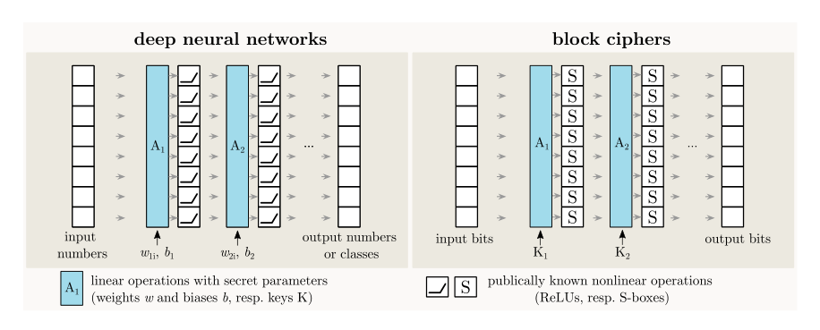
1. 研究背景与问题
WUHAN UNIVERSITY
DNN 与分组密码共享“秘密线性变换 + 公开非线性”的骨架
为什么用“密码分析”视角？
权重与偏置 ≈ 秘密轮密钥
ReLU ≈ 公开的非线性S盒
主动查询 ≈ 选择明文攻击
边界几何泄露内部结构
网络没有为抵抗选择输入攻击而设计
图1：DNN 与分组密码的结构类比
5
Notes:
作者从密码分析角度理解模型提取。神经网络中的权重和偏置是秘密，ReLU 是公开非线性；分组密码中的轮密钥是秘密，S 盒是公开非线性。两者都可以看作秘密线性变换与公开非线性操作的多轮组合。区别是神经网络通常没有为抵抗选择输入攻击而设计，所以分段线性结构会留下几何痕迹。论文不是直接猜参数，而是主动设计查询，再从边界行为反推出内部秘密。

Slide 6
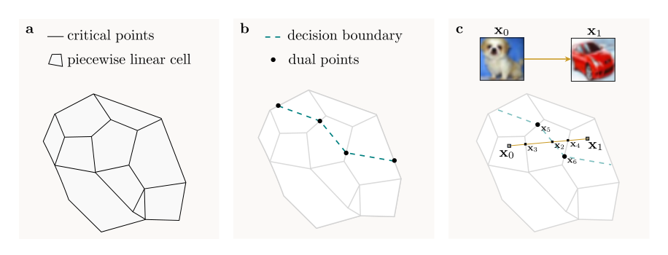
1. 研究背景与问题
WUHAN UNIVERSITY
硬标签丢掉的不只是数值，而是定位 ReLU 翻转的“侧信道”
可见性差距
完整输出：
数值变化 → 导数突变
→ 可直接定位临界点
硬标签：
只有最终类别变化可见，
多数 ReLU 翻转被隐藏。
图2：不同攻击方式示意图
论文必须寻找一种只依赖类别变化、却仍能感知内部折点的新观测量。
6
Notes:
传统攻击若能看到 logits 或概率，沿输入直线移动时，一旦某个 ReLU 翻转，输出斜率就会变化，临界点可以直接定位。硬标签只保留最大类别。图中的类别转移点仍然可见，但其他隐藏神经元虽然发生翻转，只要最终类别没变，接口就完全沉默。因此难点不只是少了数值，而是用于定位内部折点的侧信道消失了，论文必须找到一种只依赖类别变化的新观测量。

Slide 7
WUHAN UNIVERSITY
02
威胁模型与核心洞见
Notes:
第二章先把结论的适用边界说清楚，再解释全文最重要的几何概念：双点。理解这两页之后，后续算法就会自然很多。

Slide 8
2. 威胁模型与核心洞见
WUHAN UNIVERSITY
攻击目标：仅凭最终类别，逐层恢复网络参数
结构已知
层数、宽度及
ReLU 激活已知
任意查询
可选择实数域方向
与较大扰动幅度
接口稳定
仅返回类别，但需
确定性且精度足够
网络范围
主要覆盖全连接
ReLU 网络
目标是构造一个克隆模型，使其复现原模型决策；这是一项可行性与复杂度突破。
8
Notes:
攻击目标是仅凭最终类别逐层恢复权重与偏置，使克隆模型复现原模型决策。它依赖四项假设：网络结构与激活函数已知；攻击者可在实数域选择任意方向和幅度；接口稳定且具有足够高的精度；模型主要是全连接 ReLU 网络，卷积结构尚未覆盖。因此这首先是一项可行性与复杂度突破，不能直接理解为所有现实 API 都能被同样方式一键攻击。

Slide 9
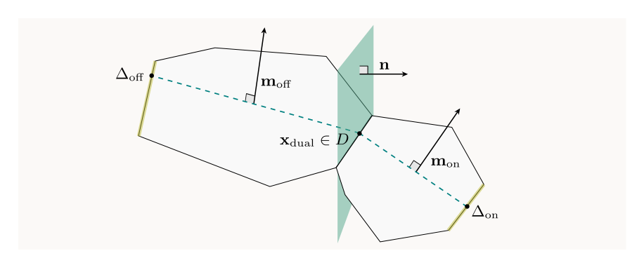
2. 威胁模型与核心洞见
WUHAN UNIVERSITY
对偶点把不可见的 ReLU 临界面，投影成决策边界上的可见折痕
几何链条
隐藏神经元翻转
↓
临界超平面与
决策边界相交
↓
局部法向发生突变
↓
硬标签查询可感知
图4：神经元临界超平面与决策边界片的局部方向变化
对偶点 = ReLU 临界超平面 ∩ 决策边界
9
Notes:
一个隐藏神经元从关闭变为开启时，输入空间中存在临界超平面；两个输出类别相等时，存在决策边界。两者相交的位置称为双点。普通 ReLU 翻转在硬标签下不可见，但当它穿过决策边界时，边界两侧属于不同线性区域，局部法向会发生突变。也就是说，临界面本身仍然隐藏，却在决策边界上留下折痕。攻击者只需通过类别查询重建局部方向，就能感知这处内部状态变化。

Slide 10
WUHAN UNIVERSITY
03
攻击方法
Notes:
第三章进入论文的完整攻击方法。接下来会先看逐层流程，再分别解释双点搜索、签名恢复、符号恢复，以及理论算法与原型实现的差距。

Slide 11
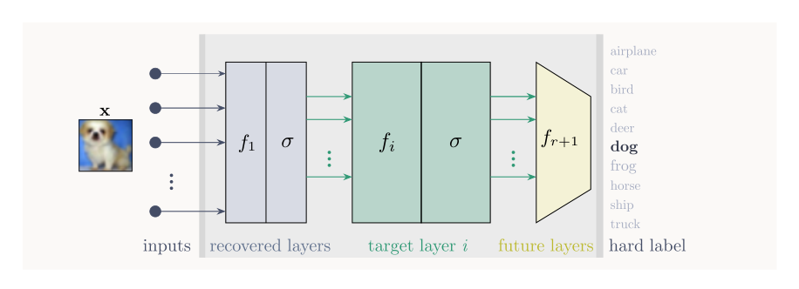
3. 攻击方法
WUHAN UNIVERSITY
攻击按层推进：已恢复层会成为下一层的测量仪
1
寻找对偶点
2
恢复对偶空间
3
聚类并恢复签名
4
判定符号并推进下一层
图3：DNN 的逐层攻击结构
每完成一层，后续搜索就在更低维的表示空间中继续。
11
Notes:
攻击按层推进。图中的已恢复层成为已知前缀，当前层是攻击目标，后面是未来层。首先在决策边界上寻找双点；其次根据双点两侧的边界片恢复低维双空间；第三聚类同一神经元的观测并恢复签名；最后比较未来层事件确定符号。完成一层后，输入就可以被映射到该层坐标系，后续攻击在更低维的表示空间继续，因此不需要一次求解所有参数。

Slide 12
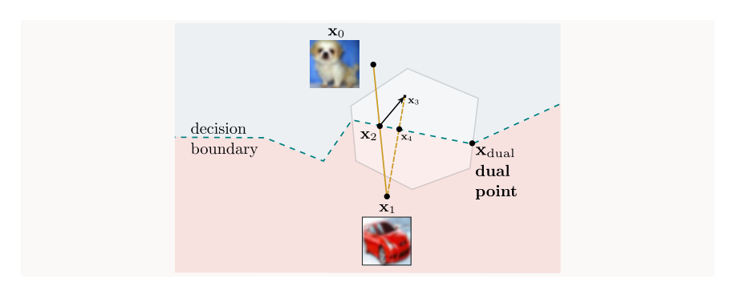
3. 攻击方法
WUHAN UNIVERSITY
如何找到对偶点：在决策边界上“走”，检测方向突变
1. 二分到边界
2. 估计局部法向
3. 沿切向移动
4. 重新投影
5. 检测法向突变
图5：对偶点寻找算法示意图
12
Notes:
双点搜索包含五个动作。先从两个不同标签的输入出发，通过二分把点压到决策边界；然后在附近查询并估计局部法向；接着沿边界切向移动，同时不断把新点重新投影回边界；当估计出的法向突然改变，就说明路径跨过了某个隐藏神经元的临界面，此处即为双点。二分搜索把位置精度转化为查询次数，在一般位置假设下，整体工作量仍是输入维度和网络规模的多项式。

Slide 13
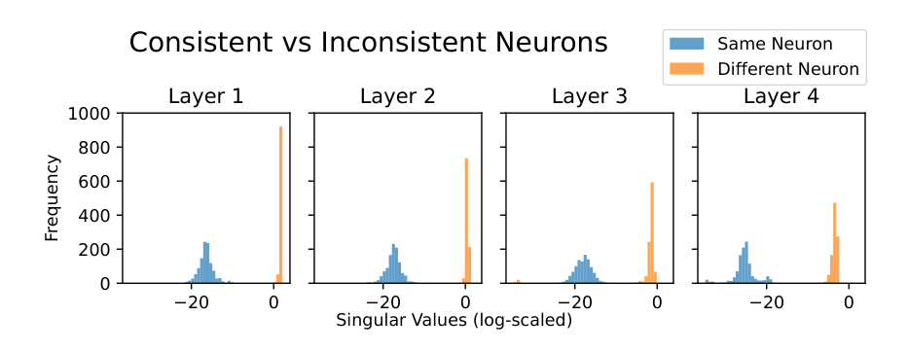
3. 攻击方法
WUHAN UNIVERSITY
签名恢复：多个对偶空间共同确定一个神经元
恢复步骤
1 ：每个对偶点 → 局部对偶空间D_{i}
2 ：任取两个对偶点对应的对偶空间，计
算它们的并空间E = D_{i}∪D_{j}
3 ：根据并空间的秩判断是否来自同一神经元
• 并空间满秩 → 来自不同神经元
• 并空间不满秩 → 来自同一神经元
4 ：聚合同一神经元的对偶空间，恢复其
权重方向，即“签名”
图8：对偶点一致性检验结果
13
Notes:
单个双点只能给出一个与目标权重相关的低维双空间，论文还要判断哪些双点来自同一神经元。做法是组合候选双空间并检查联合矩阵的最小奇异值。若观测来自同一神经元，它们共享一致的法向方向，最小奇异值会显著坍缩；来自不同神经元时则不会。完成聚类后，就能用线性代数恢复权重方向，也就是签名。多数签名达到至少十八比特精度，但尺度和正负号仍未确定。

Slide 14
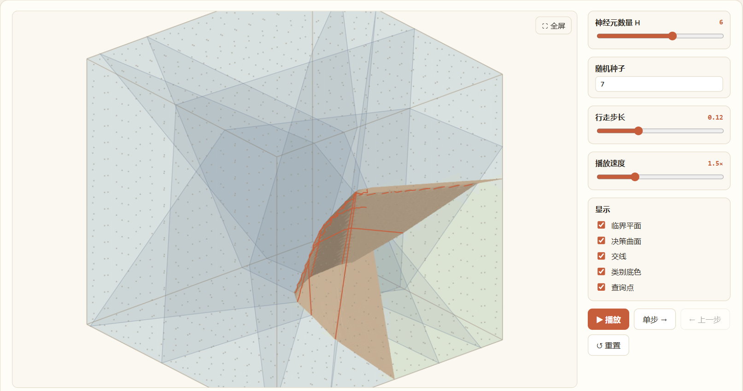
3. 攻击方法
WUHAN UNIVERSITY
在线演示：对偶点三维可视化
演示重点
1
观察几何结构
决策曲面、临界平面与交线
2
定位对偶点
沿边界行走，寻找曲面拐弯处
3
恢复临界平面
两条对偶线确定神经元方向
打开实时演示 ↗
https://dualpoints-sec.pages.dev/
Notes:
在线演示：对偶点三维可视化
这一页用三维交互演示把前两页的几何过程连起来。左侧网页同时展示决策曲面、神经元临界平面与它们的交线；沿边界行走遇到拐弯处即可定位对偶点，再利用两条对偶线恢复临界平面。点击右侧按钮可以打开实时演示，现场拖拽、缩放或逐步播放。

Slide 15
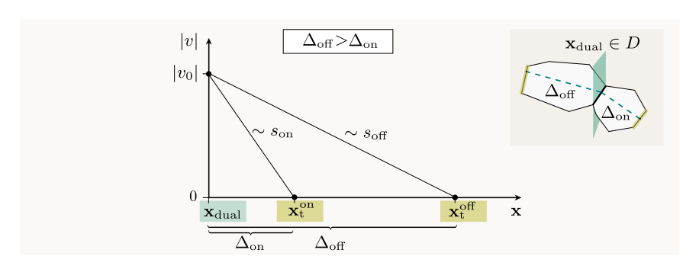
3. 攻击方法
WUHAN UNIVERSITY
符号恢复：哪一侧更快触发“未来层”变化？
统计判别，而非枚举符号
分别沿候选法向正、负两侧采样
比较到未来层切换事件的距离
正确开启侧更易改变后续映射
重复实验并投票降低误判率
图6：开启侧与关闭侧的速度差及距离差
Hoeffding 界保证：增加重复次数即可把误判概率压低，同时保持多项式复杂度。
14
Notes:
一个法向量和它的相反数表示同一张超平面，所以还要判断神经元在哪一侧开启。作者分别沿候选法向的正、负两侧采样，比较走多远会遇到下一次未来层神经元切换。正确的开启侧会改变后续有效线性映射，因此更容易提前触发未来层变化。单次测量可能出错，所以算法重复实验并投票。Hoeffding 界说明，增加实验次数可以把误判概率压到给定水平，而样本复杂度仍保持多项式。

Slide 16
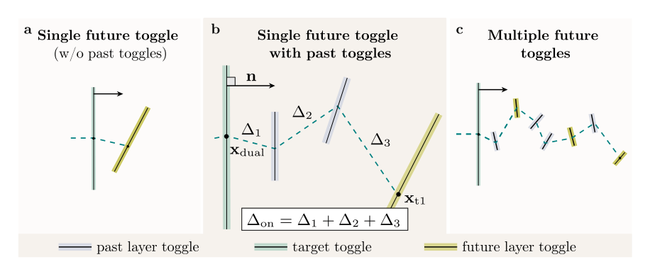
3. 攻击方法
WUHAN UNIVERSITY
理论保证与原型实现之间，仍隔着工程化鸿沟
必须准确表述
理论：查询与计算均为多项式。
原型：部分步骤使用白盒信息加速；
朴素聚类成本未完全计时；
攻击当前层时假设前层完美恢复。
不是成熟的一键攻击工具
图7：DistanceToToggle 算法的距离测量方式
15
Notes:
这里必须区分理论算法与论文原型。理论上，双点、聚类和符号判定均为多项式过程，解决了上一项工作需要指数枚举符号的问题。但原型为了加速使用了符号梯度等白盒信息，报告时间没有计入朴素二次聚类的全部成本，攻击某层时还假设前面层已完美恢复。因此十六小时和八点五小时不是现实黑盒端到端攻击的完整耗时。准确表述是：论文证明了多项式攻击存在，并完成大规模概念验证，但尚未形成成熟的一键工具。

Slide 17
WUHAN UNIVERSITY
04
论文实验与评估
Notes:
第四章进入论文自己的实验。下面先看网络规模和计算环境，再用恢复精度、符号正确率与运行时间判断方法是否真正可行。

Slide 18
4. 论文实验与评估
WUHAN UNIVERSITY
实验对象：一个拥有 93.5 万参数的 CIFAR-10 全连接网络
CIFAR-10
935,370
832
3072 维输入
网络参数
隐藏神经元
输入
隐藏层 1
隐藏层 2
隐藏层 3
隐藏层 4
输出
3072
256
256
256
64
10
实验环境：256 个 CPU 核心与 GPU；查询接口只返回预测类别。
目标：验证近百万参数规模下，所有隐藏层的签名与符号能否被恢复。
17
Notes:
实验对象是一个 CIFAR-10 全连接 ReLU 网络。输入维度为三千零七十二，随后是三层各二百五十六个神经元和一层六十四个神经元，输出十个类别。全网共有八百三十二个隐藏神经元、九十三万五千三百七十个参数，测试准确率约百分之五十二。作者使用二百五十六个 CPU 核心和 GPU 运行原型，而查询接口只返回预测类别。实验要验证的是，接近百万参数规模下能否恢复所有隐藏层的签名与符号。

Slide 19
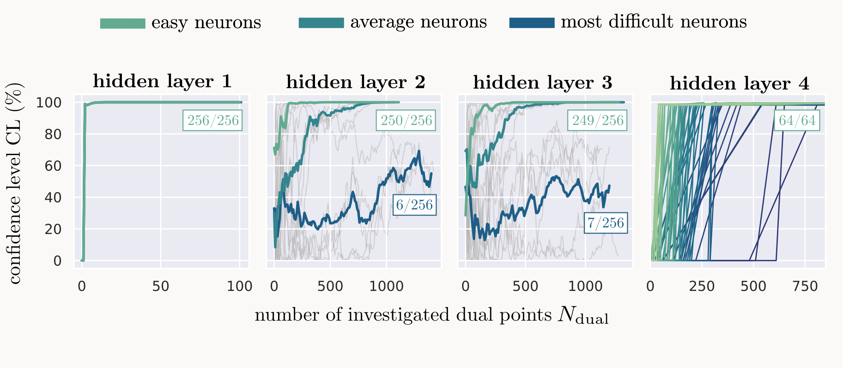
4. 论文实验与评估
WUHAN UNIVERSITY
结果：所有隐藏层符号恢复正确，签名达到高精度
≥18 bit
多数签名恢复精度
832 / 832
隐藏神经元符号正确
16 h + 8.5 h
图11：符号恢复置信度随双点数量的变化
签名恢复 + 符号恢复
18
Notes:
结果显示，签名恢复约耗时十六小时，多数参数达到至少十八比特精度。符号恢复约耗时八点五小时，四个隐藏层的八百三十二个符号全部正确。附录曲线表明，符号置信度随双点数量增加而收敛。更深层通常需要更多双点，少数困难神经元需要重新运行，但最终所有层都完成正确判定。这支持论文的主要主张：硬标签并没有阻止高精度参数提取。

Slide 20
4. 论文实验与评估
WUHAN UNIVERSITY
边界在哪里：这项攻击距离现实威胁还有多远？
威胁模型限制
实现与计时限制
需要预先知道网络结构与激活函数
允许任意方向与幅度的实数域查询
接口需要稳定、确定且精度足够
主要覆盖全连接ReLU网络
退化或几乎不激活的神经元可能难恢复
使用符号梯度等白盒信息加速
未计入朴素二次聚类的全部成本
假设前面层已经被完美恢复
16h与8.5h不是端到端黑盒耗时
尚未形成成熟的一键攻击工具
安全启示：只返回类别并不自动安全；输入约束、量化、随机化与查询检测可能显著提高成本。
19
Notes:
限制可以分成威胁模型和实现两类。攻击要求已知结构、任意实数域查询、稳定高精度接口，并主要覆盖全连接 ReLU 网络；几乎不激活、不影响决策边界或处于退化系统中的神经元可能无法恢复。实现上，时间没有覆盖朴素聚类全部成本，部分步骤用白盒信息加速，并假设前层完美恢复。安全启示是只返回类别并不自动安全，但输入约束、边界量化或随机化，以及对密集自适应查询的检测，都可能显著提高攻击成本。

Slide 21
WUHAN UNIVERSITY
05
复现结果
Notes:
第五章汇报小组的复现结果。我们分别复现了软标签前作的符号恢复方法，以及本文在硬标签接口下的端到端网络提取，并在本地 CPU 和服务器两套环境中进行交叉验证。

Slide 22
5. 复现结果
WUHAN UNIVERSITY
复现范围：从高精度输出到仅返回类别
软标签前作
硬标签本文
连续输出可见
只返回离散类别
查询返回高精度实数向量f(x)
oracle.label(x)，无概率与梯度
复现三种符号恢复技术
Windows CPU：20逻辑核，8workers
Intel 6核CPU · TensorFlow2.15
Linux 服务器：多核CPU + RTX4090
8项实验+1项模型评估
端到端提取32→32×3→10网络
目标：恢复各层参数符号，验证多项式时间方法
目标：在信息更少的接口下恢复完整网络
可见信息从连续数值降为单一类别，但决策边界的几何结构仍然可被利用
Notes:
复现内容分成两条线。软标签前作能够观察高精度实数输出，重点验证 SOE、Neuron Wiggle 和最后隐藏层三种符号恢复方法；硬标签本文只能查询最终类别，进一步验证完整的端到端提取流程。硬标签实验分别在 Windows 纯 CPU 环境和 Linux 服务器环境运行，用来确认结果是否依赖单一平台。

Slide 23
5. 复现结果
WUHAN UNIVERSITY
软标签前作：983 个神经元符号全部恢复正确
983 / 983
100%
0.5249
神经元符号恢复正确
8 项攻击实验全部成功
CIFAR-10 准确率与论文一致
SOE
Neuron Wiggle
Last Hidden Layer
384 / 384
15 / 15
584 / 584
整层方程组一次求解
逐神经元投票，三组均正确
二阶差分，整层恢复
128神经元：9.14s
22.69–335.03 s / 神经元
26.07 / 43.86 / 155.88 s
CIFAR-10 256神经元：17.90s
主要瓶颈：串行执行
结果均落在论文同一量级
前作验证了多项式时间符号恢复；逐神经元 Neuron Wiggle 是最明显的工程瓶颈
Notes:
软标签前作的八项攻击实验和一项模型评估全部完成，合计九百八十三个神经元的符号全部恢复正确。SOE 可以一次求解整层，速度最快；最后隐藏层方法利用二阶差分，也能高效恢复整层。Neuron Wiggle 需要逐神经元重复实验，虽然结果全部正确，但在高维 CIFAR-10 网络上达到每个神经元三百三十五秒，是最明显的工程瓶颈。

Slide 24
5. 复现结果
WUHAN UNIVERSITY
硬标签端到端复现：仅凭类别输出完整窃取网络
两平台全流程对比
≈10⁻¹⁴
总耗时
各层最大参数相对误差
CPU
398 s
服务器
309 s
100,000 / 100,000
Oracle 查询量
随机输入预测标签一致
CPU
38.67 M
服务器
39.34 M
RESULT
CPU 查询构成
the network was stolen
边界漫步 52.4%
L2 符号 29.9%
其他 17.7%
边界微扰点同样 100% 一致
两套环境均用约 4×10⁷ 次查询，在 5–6.6 分钟内得到机器精度级等价模型
Notes:
硬标签端到端实验攻击的是三层、每层三十二个神经元的 ReLU 网络。Windows CPU 环境用了三千八百六十七万次查询和三百九十八秒，服务器用了三千九百三十四万次查询和三百零九秒；两次查询量都与论文约四千万次的预期吻合。恢复参数的最大相对误差在十的负十四次方量级，十万个随机输入以及决策边界附近的测试点都达到百分之百标签一致，验证程序最终输出网络已被窃取。

Slide 25
5. 复现结果
WUHAN UNIVERSITY
硬标签符号恢复：三类实验均得到稳定统计证据
Leaky ReLU
标准 ReLU 黑盒
CIFAR-10 白盒辅助
96 / 96
24 / 24
16 / 16
3 层神经元符号全部正确
三层各 8 个神经元全部正确
均成功提取判别速度特征
每层 101–104 个实验即收敛
19 次统计实验 / 神经元
|vON| / |vOFF| = 1.16–1.99
本地 CPU 总耗时约 20 s
单边投票 19:0，置信度 100%
单神经元耗时 11–15 s
利用两侧非零斜率的不对称性
深层需要更多双点，耗时明显增加
全部达到 95% 条件后提前退出
跨平台一致
真正瓶颈
关键前提
CPU 与服务器均得到 100% 正确结论
大量 batch=1 查询，而非 GPU 吞吐
float64、稳定确定的 Oracle 与任意输入
结论：硬标签并未消除泄漏，只是把攻击信号从数值输出转移到决策边界几何
Notes:
符号恢复的三类实验都得到稳定结果。Leaky ReLU 网络的九十六个神经元全部恢复正确；标准 ReLU 黑盒实验覆盖三层二十四个神经元，每个神经元十九次统计实验，均形成十九比零的单边投票。CIFAR-10 白盒辅助实验的十六个神经元都成功提取到开启侧和关闭侧的速度差异，并在达到判定条件后提前结束。整体上，攻击更依赖大量单样本查询、双精度数值和稳定的查询接口，而不是 GPU 的批量计算能力。

Slide 26
5. 复现结果
WUHAN UNIVERSITY
复现代码与资料
REPRODUCTION 01
REPRODUCTION 02
软标签前作复现
硬标签本文复现
deti-repro
hard-label-dnn-extraction-
reproduction
https://github.com/
https://github.com/rrsty/
Pth-03251106/deti-repro
hard-label-dnn-extraction-reproduction
25
Notes:
这一页只保留本组使用的两个复现仓库。左侧是软标签前作的复现代码，右侧是本文硬标签攻击的复现代码；即使汇报现场无法联网，也可以根据页面上的完整地址在课后访问。

Slide 27
WUHAN UNIVERSITY
06
结论与讨论
Notes:
最后进入第六章，结论与讨论。我们用一页收束论文的理论突破、实验证据和现实边界，并留下两个开放问题。

Slide 28
6. 结论与讨论
WUHAN UNIVERSITY
结论：硬标签隐藏了数值，却没有抹去几何结构
1
几何突破
2
复杂度突破
3
安全判断
对偶点把隐藏临界面
转化为可观察的
边界方向变化。
签名聚类与统计
符号恢复，将指数
枚举降为多项式。
理论意义目前大于
直接部署性，但“只返
回类别即安全”不成立。
讨论问题
① 输入约束、边界量化或随机标签会怎样改变理论保证？
② 方法能否扩展到卷积、残差网络或更大规模模型？
27
Notes:
最后总结三点。第一，双点把不可见的 ReLU 临界面转化为硬标签下可观察的边界方向变化。第二，签名聚类与统计符号恢复把指数枚举降为多项式复杂度。第三，这项工作的理论意义目前大于直接部署性，但它已经否定了“只返回类别就天然安全”的直觉。可以继续讨论：如果 API 限制输入域、量化边界位置或随机返回标签，理论保证还剩多少；以及方法能否扩展到卷积、残差网络和大模型中的分段线性结构。谢谢大家。

